Slide 1
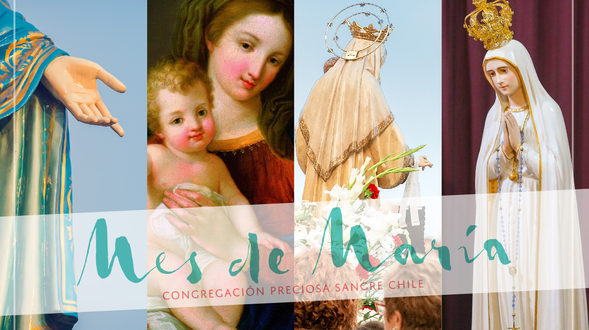

Slide 2
Cuarta Semana
Con María somos corazón abierto a la Misericordia

Slide 3
ORACIÓN INICIAL
¡Oh María!, durante el bello mes a Ti consagrado, todo resuena con tu nombre y alabanza. Tu santuario resplandece con nuevo brillo, y nuestras manos te han elevado un trono de gracia y de amor, desde donde presides nuestras fiestas y escuchas nuestras oraciones y votos.
Para honrarte, hemos esparcido frescas flores a tus pies, y adornado tu frente con guirnaldas y coronas. Mas, ¡oh María!, no te das por satisfecha con estos homenajes. Hay flores cuya frescura y lozanía jamás pasan y coronas que no se marchitan. Estas son las que Tú esperas de tus hijos, porque el más hermoso adorno de una madre es la piedad de sus hijos, y la más bella corona que pueden depositar a sus pies es la de sus virtudes.
Sí, los lirios que Tú nos pides son la inocencia de nuestros corazones. Nos esforzaremos, pues, durante el curso de este mes consagrado a tu gloria, ¡Oh Virgen Santa!, en conservar nuestras almas puras y sin manchas, y en separar de nuestros pensamientos, deseos y miradas aun la sombra misma del mal.
La rosa, cuyo brillo agrada a tus ojos, es la caridad, el amor a Dios y a nuestros hermanos. Nos amaremos, pues, los unos a los otros, como hijos de una misma familia, cuya Madre eres, viviendo todos en la dulzura de una concordia fraternal.
En este mes bendito, procuraremos cultivar en nuestros corazones la humildad, modesta flor que te es tan querida, y con tu auxilio llegaremos a ser puros, humildes, caritativos, pacientes y esperanzados.
¡Oh María!, haz producir en el fondo de nuestros corazones todas estas amables virtudes; que ellas broten, florezcan y den al fin frutos de gracia, para poder ser algún día dignos hijos de la más Santa y la mejor de las Madres.
Amén.

Slide 4
4º Semana
Con María somos corazón abierto a la Misericordia
Los invito a ponernos en presencia del Señor:
En el nombre del Padre,
del Hijo
y del Espítu Santo.
Amén.

Slide 5
4º Semana
Con María somos corazón abierto a la Misericordia
Motivación
Comencemos esta última semana del mes didicado a nuestra Madre con fe y esperanza. Acudamos a ella como ejemplo de esfuerzo y perseverancia para que nos ayude a cumplir con los objetivos que nos hemos propuesto y nos aliente a dar lo mejor de nosotros cada día.

Slide 6
4º Semana
Con María somos corazón abierto a la Misericordia
Lectura Mt 2, 13-15
“Cuando se marcharon los Reyes Magos, un ángel del Señor se le apareció en sueños a José en Egipto y le dijo:
—Levántate, toma al niño y a su madre, huye a Egipto y quédate allí hasta que yo te diga, porque Herodes va a buscar al niño para matarlo.
Él se levantó, tomó de noche al niño y a su madre y huyó a Egipto. Allí permaneció hasta la muerte de Herodes”.
Palabra del Señor / Gloria a ti Señor Jesús

Slide 7
4º Semana
Con María somos corazón abierto a la Misericordia
Reflexión del Papa Francisco:
“[María] Es el regalo de Jesús a su pueblo. Nos la dio como madre en la hora de la cruz y del sufrimiento. Es fruto de la entrega de Cristo por nosotros. Y, desde entonces, siempre ha estado y estará con sus hijos, especialmente los más pequeños y necesitados.
Ella ha entrado en el tejido de la historia de nuestros pueblos y sus gentes. (…) Acuden con confianza a su Madre, le abren su corazón y le confían sus alegrías y sus penas, sus ilusiones y sus sufrimientos. La Virgen los consuela y con la ternura de su amor les enciende la esperanza. No dejen de invocar y confiar en María, madre de misericordia para todos sus hijos sin distinción.
A la Virgen, que perseveró con los Apóstoles en espera del Espíritu Santo, le pido también que vele por la Iglesia, y fortalezca los vínculos fraternos entre todos sus miembros. Que con la ayuda de María, la Iglesia sea casa de todos, una casa que sepa hospedar, una madre para todos los pueblos.”
S.S. Francisco (12 de julio de 2015).

Slide 8
4º Semana
Con María somos corazón abierto a la Misericordia
Petición
En este día te rogamos, Madre, por todas las personas a las que hemos herido con nuestras palabras, actos u omisiones, así como por aquellos que nos han hecho daño. Regálanos un corazón misericordioso. Con María, roguemos al Señor / Escúchanos, Señor, te rogamos.
Otras peticiones del curso, se terminan con: Con María, roguemos al Señor / y se responden con: Escúchanos, Señor, te rogamos.

Slide 9
4º Semana
Con María somos corazón abierto a la Misericordia
Digamos juntos…
Dios te salve, María; llena eres de gracia; el Señor es contigo; bendita tú eres entre todas las mujeres, y bendito es el fruto de tu vientre, Jesús.
Santa María, Madre de Dios, ruega por nosotros, pecadores, ahora y en la hora de nuestra muerte.
Amén.

Slide 10
4º Semana
Con María somos corazón abierto a la Misericordia
Adorada sea la Preciosa Sangre de Nuestro Señor Jesucristo… Por siempre sea adorada!
En el nombre del Padre, del Hijo y del Espítu Santo. Amén.

